Slide 1
Troisième Chapitre 8: L’Espace
M. FELT

Slide 2
Chapitre 8: L’Espace

Slide 3
I. Représentation dans l’espace
1. Perspective cavalière:
La perspective cavalière (ou perspective parallèle) est une convention mathématique de représentation des solides dans un plan.
Ce n’est en aucun cas ce que nous voyons effectivement.

Slide 4
1. Perspective cavalière
H
G
Droites parallèles
Plan parallèle au plan frontal
D
C
E
F
Plan frontal
Angle de fuite
A
B

Slide 5
1. Perspective cavalière
Règles de représentation:
Une droite de l’espace est représentée par une droite;
Les éléments visibles d’un solide sont dessinés en traits pleins;
Les éléments cachés d’un solide sont dessinés en traits pointillés;
Dans un plan vu de face, la figure représentée est en vraie grandeur ( mêmes longueurs et même forme).
Propriétés:
La représentation conserve sur un segment les proportions de longueur;
Deux droites parallèles dans l’espace sont représentées par deux droites parallèles.

Slide 6
I. Représentation dans l’espace
2. Perspective conique:
Dans le cadre de la représentation de la réalité on utilise un point de fuite.

Slide 7
2. Perspective conique

Slide 8
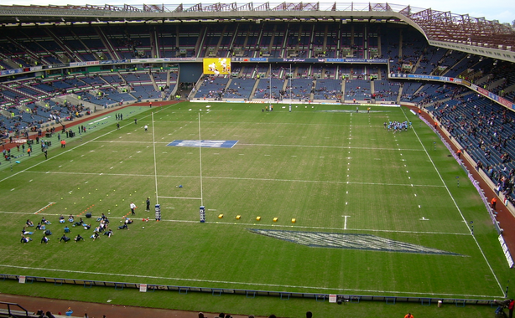
2. Perspective conique

Slide 9
II. Prisme droit
1. Définition:
Un prisme droit est un solide qui possède:
Deux polygones superposables pour bases,
Des rectangles pour faces latérales.
hauteur

Slide 10
II. Prisme droit
2. Perspective cavalière:

Slide 11
II. Prisme droit
2. Perspective cavalière:

Slide 12
II. Prisme droit
2. Perspective cavalière:

Slide 13
III. Cylindre de révolution
1. Définition:
Un cylindre de révolution est un solide qui possède:
Deux cercles superposables pour bases,
hauteur

Slide 14
III. Cylindre de révolution
1. Définition:
Un cylindre de révolution est un solide qui possède:
Deux cercles superposables pour bases,
hauteur

Slide 15
III. Cylindre de révolution
1. Définition:
Un cylindre de révolution est un solide qui possède:
Deux cercles superposables pour bases,
hauteur

Slide 16
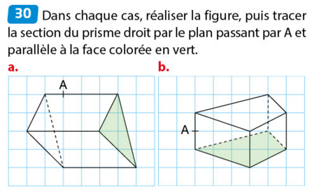
Exercices 30 page 406

Slide 17
IV. Pyramide
1. Définition: Une pyramide est un solide délimité par:
un polygone, appelé la base de la pyramide.
des faces triangulaires ayant un sommet en commun, appelées les faces latérales
La hauteur d’une pyramide de sommet S est le segment $[SH]$, perpendiculaire au plan contenant la base de la pyramide, $H$ étant un point de ce plan.
$$S$$
$$H$$

Slide 18
IV. Pyramide

Slide 19
IV. Pyramide

Slide 20
V. Cône de révolution
1. Définition: Un cône de révolution est un solide délimité par:
un cercle, appelé la base du cône.
un point fixe appelé sommet, situé « au-dessus »du centre de la base.
$$S$$
$$+$$

Slide 21
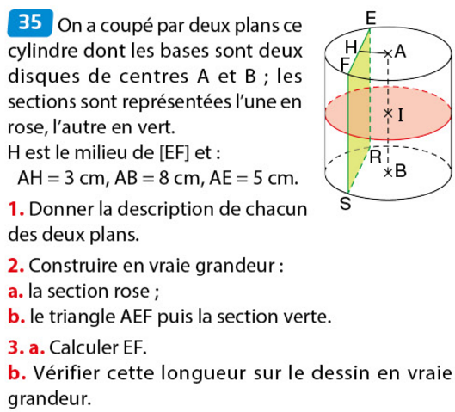
Exercices 35 page 407

Slide 22
Exercices 36 page 407

Slide 23
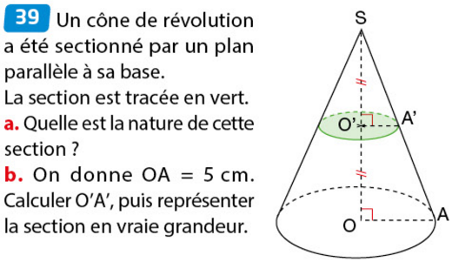
Exercices 39 page 407

Slide 24
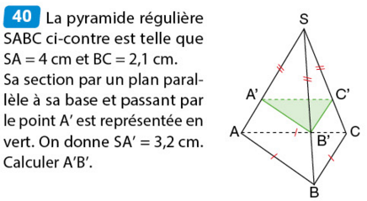
Exercices 40 page 407

Slide 25
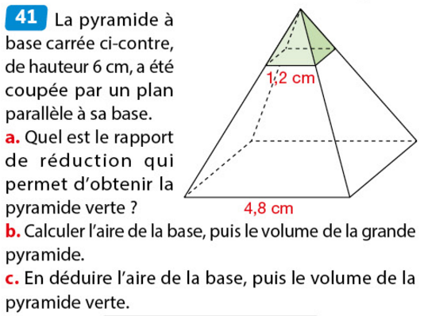
Exercices 41 page 407

